Slide 1
The Java Language Specification
Java SE 10 Edition
Выполнил:
Студент группы БПЗ1502 Шпаковский В.А.
Глава 16. Определенное присваивание

Slide 2
Определенное присваивание
Идея, лежащая в основе определенного присваивания, заключается в том, что присваивание локальной переменной или пустому final-полю должно осуществляться на любом пути выполнения к доступу к этой переменной или полю.
Анализ принимает во внимание структуру инструкций и выражений; он, кроме того, специальным образом рассматривает операторы !, & &, I I и ? :, а также булевы константные выражения.
За исключением специального рассмотрения условных булевых операторов &&, | | и ? : и булевых константных выражений значения выражений в анализе потока во внимание не принимаются.

Slide 3
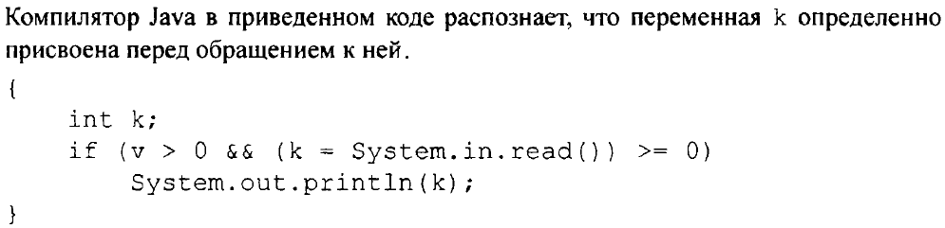
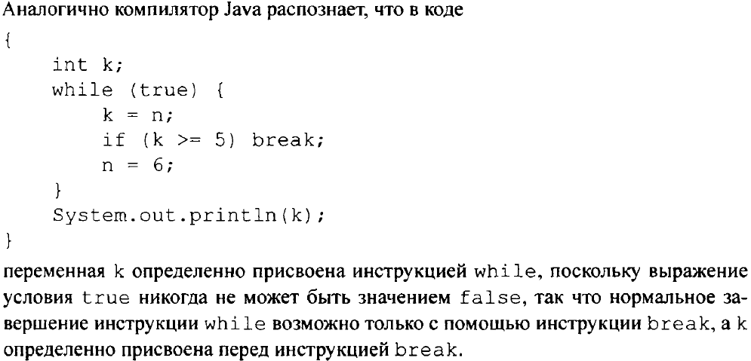
Структура инструкций и выражений

Slide 4
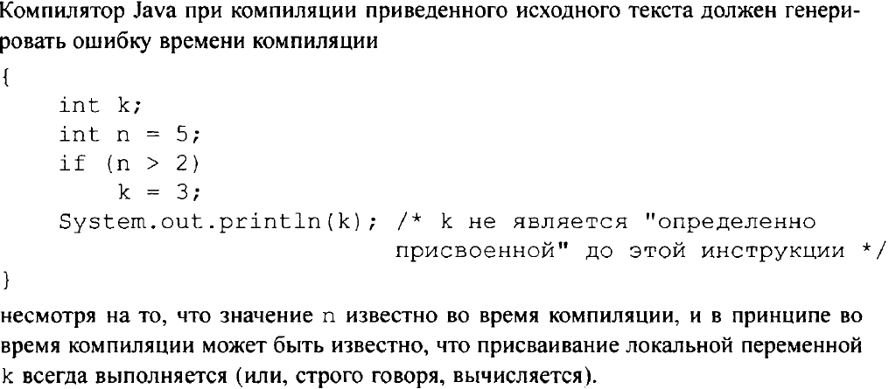
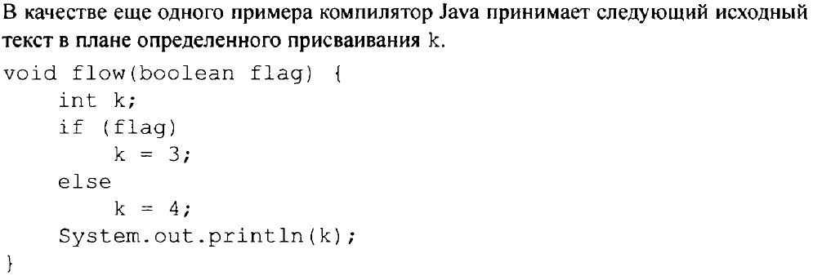
Определенное присваивание не рассматривает значения выражений

Slide 5
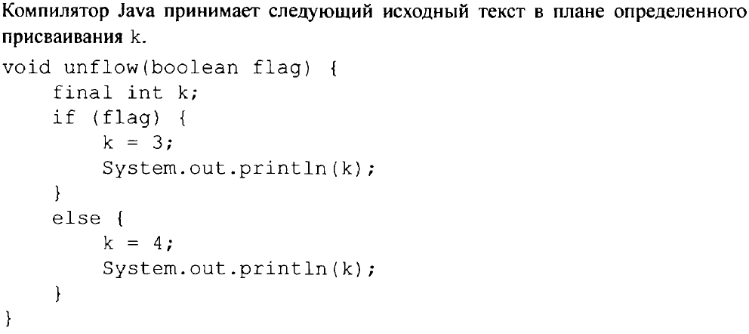
Определенное неприсваивание
Идея, лежащая в основе определенной неприсвоенности, заключается в том, что на любом пути выполнения до при пустой final-переменной не должно быть другого присваивания.

Slide 6
Определенное присваивание
Для точного описания всех случаев определенного присваивания правила в этом разделе определяют несколько технических терминов:
Является ли переменная определенно присвоенной до инструкции или выражения
Является ли переменная определенно неприсвоенной до инструкции или выражения
Является ли переменная определенно присвоенной после инструкции или выражения
Является ли переменная определенно неприсвоенной после инструкции или выражения

Slide 7
Определенное присваивание
Касаемо булевых выражений, то последние два пункта подразделяются на четыре случая:
Является ли переменная определенно присвоенной после выражения при значении true
Является ли переменная определенно неприсвоенной после выражения при значении true
Является ли переменная определенно присвоенной после выражения при значении false
Является ли переменная определенно неприсвоенной после выражения при значении false
Здесь при значении true и при значении false подразумевают значение выражения

Slide 8
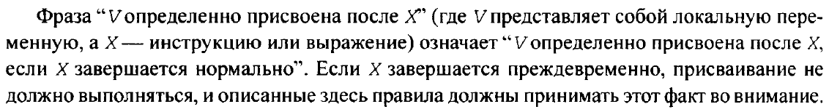
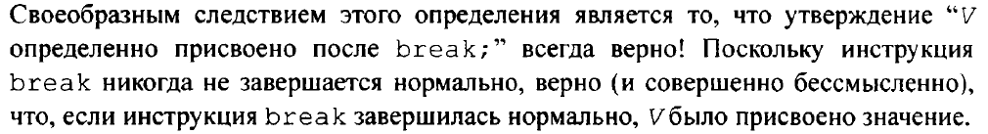
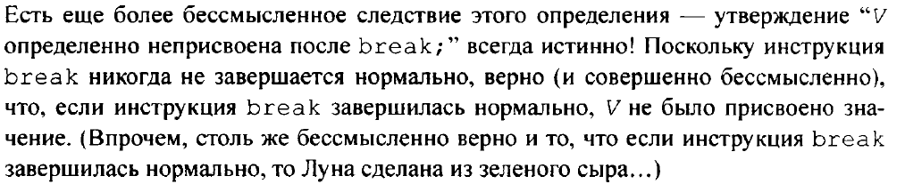
Определенное присваивание

Slide 9
Определенное присваивание
В целом для переменной V после выполнения инструкции или выражения имеется четыре возможности:
• V определенно присвоена и не является определенно неприсвоенной. (Анализ потока доказывает, что присваивание V имело место.)
• V определенно неприсвоена и не является определенно присвоенной. (Анализ потока доказывает, что присваивание V не имело места.)
• V не является определенно присвоенной и не является определенно неприсвоенной. (Правила не могут доказать, имело ли место присваивание переменной V.)
• V определенно присвоена и не определенно неприсвоена. (Инструкция или выражение не может завершиться нормально.)

Slide 10
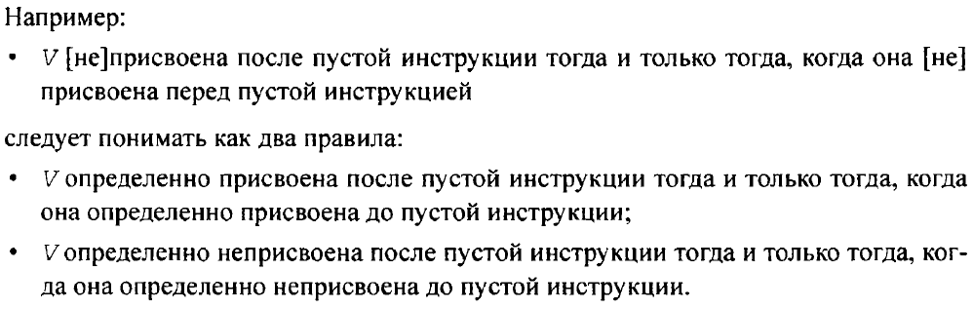
Определенное присваивание
Воспользуемся следующим сокращением в дальнейшем изложении: если правило содержит одно или несколько “[не]присвоена”, то это означает два правила, в одном из которых каждое “[не]присвоена” заменяется на “определенно присвоена”, а во втором каждое “[не]присвоена” заменяется на “определенно неприсвоена”.
Во всей оставшейся части этой презентации мы будем обозначать через V локальную переменную или пустое final-поле, находящиеся в области видимости.

Slide 11
Булевы константные выражения
• V [не]присвоена после любого константного выражения , значение которого равно true при значении false.
• V [не]присвоена после любого константного выражения , значение которого равно false при значении true.
• V [не]присвоена после любого константного выражения, значение которого равно true при значении true тогда и только тогда, когда V [не]присвоена до константного выражения.
• V [не]присвоена после любого константного выражения, значение которого равно false при значении false тогда и только тогда, когда У[не]присвоена до константного выражения.
• V [не]присвоена после булева константного выражения е тогда и только тогда, когда V [не]присвоена после е при значении true и V [не]присвоена после е при значении false.

Slide 12
Оператор условного И &&
• V [не]присвоена после а && b при значении true тогда и только тогда, когда V [не]присвоена после b при значении true.
• V [не]присвоена после а && b при значении false тогда и только тогда, когда V [не] присвоена после а при значении false и V [не]присвоена после b при значении false.
• V [не]присвоена до а тогда и только тогда, когда V [не]присвоена до а & & b.
• V [не]присвоена до b тогда и только тогда, когда V [не]присвоена после а при значении true.
• V [не]присвоена после а && b тогда и только тогда, когда V [не]присвоена после а && b при значении true и V [не]присвоена после а && b при значении false.

Slide 13
Оператор условного ИЛИ | |
• V [не]присвоена после a | | b при значении true тогда и только тогда, когда V [не]присвоена после а при значении true и V [не]присвоена после b при значении true.
• V[не]присвоена после a | |b при значении false тогда и только тогда, когда V [не]при- своена после b при значении false.
• V [не]присвоена до а тогда и только тогда, когда У[не]присвоена до a | | b.
• V [не]присвоена до b тогда и только тогда, когда V [не]присвоена после а при значении false.
• V [не]присвоена после a | |b тогда и только тогда, когда V [не]присвоена после a | | b при значении true и V [не]присвоена после a | |b при значении false.

Slide 14
Оператор логического дополнения !
• V [не]присвоена после ! a при значении true тогда и только тогда, когда V [не]присвоена после а при значении false.
• У[не]присвоена после ! а при значении false тогда и только тогда, когда V [не]присво- ена после а при значении true.
• V[не]присвоена до а тогда и только тогда, когда V [не]присвоена до ! а.
• V [не]присвоена после ! а тогда и только тогда, когда V [не]присвоена после ! а при значении true и V [не]присвоена после ! а при значении false.

Slide 16
Условный оператор ? :
Предположим, что b и с представляют собой булевы выражения.
• V [не]присвоена после а? b: с при значении true тогда и только тогда, когда V [не]присвоена после b при значении true и V [не]присвоена после с при значении true.
• V [не]присвоена после а? b: с при значении false тогда и только тогда, когда V [не] присвоена после b при значении false и V [не]присвоена после с при значении false.
• V[не]присвоена до а тогда и только тогда, когда V[не]присвоена до a?b: с.
• V [не]присвоена до b тогда и только тогда, когда V [не]присвоена после а при значении true.
• V [не]присвоена до с тогда и только тогда, когда V [не]присвоена после а при значении false.
• V [не]присвоена после а? b: с тогда и только тогда, когда V [не]присвоена после а? b: с при значении true и V[не]присвоена после а? b: с при значении false.

Slide 17
Условный оператор ? :
Предположим, что b и с представляют собой выражения, не являющиеся булевыми.
• V [не]присвоена после a?b: с тогда и только тогда, когда V [не]присвоена после b и и[не]присвоена после с.
• V[не]присвоена до а тогда и только тогда, когда V [не]присвоена до a?b: с.
• V [не]присвоена до b тогда и только тогда, когда V [не]присвоена после а при значении true.
• V [не]присвоена до с тогда и только тогда, когда V [не]присвоена после а при значении false.

Slide 18
Прочие выражения типа boolean
Предположим, что е представляет собой выражение типа boolean и не является логическим константным выражением, выражением логического дополнения ! а, выражением условного И а&&Ь, выражением условного ИЛИ а | | b или условным выражением a?b: с.
• V [не]присвоена после е при значении true тогда и только тогда, когда V[не]присвоена после е.
• У[не]присвоена после е при значении false тогда и только тогда, когда V [не]присвоена после е.

Slide 19
Выражения присваивания
Рассмотрим выражение присваивания а= b, а+= b, а-= b, а*= b, а/= b, а%= b, а<<= b, a»=b, a >>>=b, a&=b, а| =b или a^=b
• V определенно присвоена после выражения присваивания тогда и только тогда, когда 1. либо а представляет собой V, 2. либо V определенно присвоена после b.
• V определенно неприсвоена после выражения присваивания тогда и только тогда, когда а не является V и V определенно неприсвоена после b.
• V [не]присвоена до а тогда и только тогда, когда и[не]присвоена до выражения присваивания.
• V [не]присвоена до b тогда и только тогда, когда V[не]присвоена после а.

Slide 20
Операторы ++ и - -
• V определенно присвоена после + +а, - - a , a+ + и a - - тогда и только тогда, когда либо а представляет собой V, либо V определенно присвоена после выражения операнда.
• V определенно присвоена после + +а,- - а, а+ + и а - - тогда и только тогда, когда а не является V и V определенно неприсвоена после выражения операнда.
• V [не]присвоена до а тогда и только тогда, когда V [не]присвоена до + +а, - - а, а+ + и а- -.

Slide 21
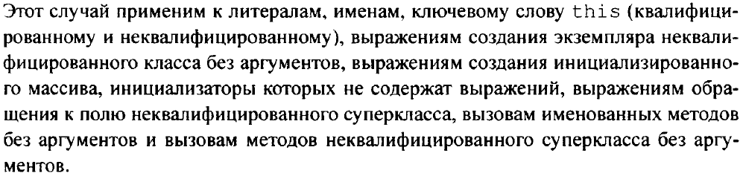
Другие выражения
Если выражение не является ни булевым константным выражением, ни одним из выражений преинкремента + +а, предекремента - -а, постинкремента а+ +, постдекремента а- -, выражения логического дополнения ! а, выражением условного И а&& b, выражением условного ИЛИ а | | b, условным выражением а? b: с, ни выражением присваивания, применяются следующие правила.
• Если выражение не имеет подвыражений, V [не]присвоена после выражения тогда и только тогда, когда V [не]присвоена до выражения.

Slide 22
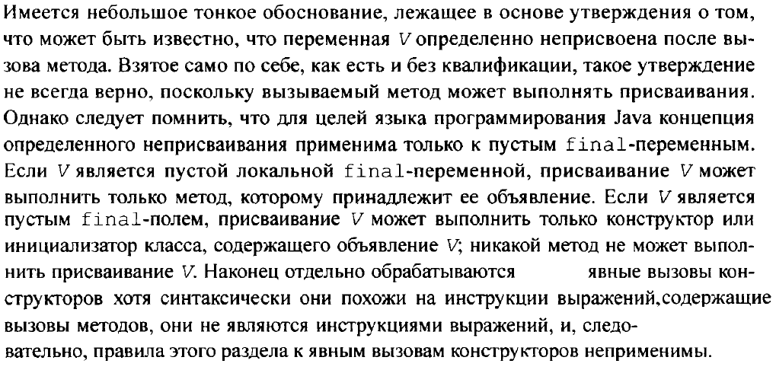
Другие выражения
• Если выражение имеет подвыражения, V [не]присвоена после выражения тогда и только тогда, когда V [не]присвоена после его крайнего справа непосредственного подвыражения.

Slide 23
Другие выражения
Для любого непосредственного подвыражения Y выражения х, V [не]присвоена до Y тогда и только тогда, когда выполняется одна из следующих ситуаций.
• Y представляет собой крайнее слева непосредственное подвыражение х и V [не]при- своена до х.
• Y представляет собой правый операнд бинарного оператора и V [не]присвоена после левого операнда.
• х представляет собой обращение к массиву, Y является подвыражением в квадратных скобках и V [не]присвоена после подвыражения до квадратных скобок.
• х представляет собой первичное выражение вызова метода, Y представляет собой первое выражение аргумента в выражении вызова метода и V [не]присвоена после первичного выражения, которое вычисляет целевой объект.
• х представляет собой выражение вызова метода или выражение создания экземпляра класса; Y представляет собой выражение аргумента, но не первого; и V [не]присвоена после выражения аргумента слева от Y.

Slide 24
Другие выражения
• х представляет собой выражение создания экземпляра квалифицированного класса, Y представляет собой выражение первого аргумента в выражении создания экземпляра класса и V [не]присвоена после первичного выражения, которое вычисляет квалифицирующий объект.
• х представляет собой выражение создания экземпляра массива; Y представляет собой выражение размерности, но не первое; и V [не]присвоена после выражения размерности слева от Y.
• х представляет собой выражение создания экземпляра массива, инициализированного инициализатором массива; Y представляет собой инициализатор массива в х; и V [не] присвоена после выражения размерности слева от Y.

Slide 25
Пустые инструкции
• V [не]присвоена после пустой инструкции тогда и только тогда, когда она [не] присвоена до пустой инструкции.

Slide 26
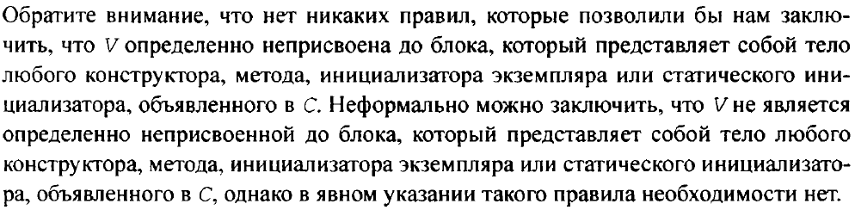
Блоки
• Пустое final-поле Vопределенно присвоено (и, кроме того, не является определенно неприсвоенным) до блока (§14.2), который представляет собой тело любого метода в области видимости V и до объявления любого класса, объявленного в области видимости V.
• Локальная переменная V определенно неприсвоена (и, кроме того, не является определенно присвоенной) до блока, который представляет собой тело конструктора, метода, инициализатора экземпляра или статического экземпляра, который объявляет V.
• Пусть С представляет собой класс, объявленный в области видимости V. Тогда V определенно присвоена до блока, который представляет собой тело любого конструктора, метода, инициализатора экземпляра или статического экземпляра, объявленного в С, тогда и только тогда, когда V определенно присвоена до объявления С.

Slide 27
Блоки
• V [не]присвоена после пустого блока тогда и только тогда, когда V [не]присвоена до пустого блока.
• V [не]присвоена после непустого блока тогда и только тогда, когда V [не]присвоена после последней инструкции этого блока.
• V [не]присвоена до первой инструкции блока тогда и только тогда, когда V [не]присвоена до этого блока.
• V [не]присвоена до любой иной инструкции S блока тогда и только тогда, когда V [не] присвоена после инструкции, непосредственно предшествующей S в блоке.

Slide 28
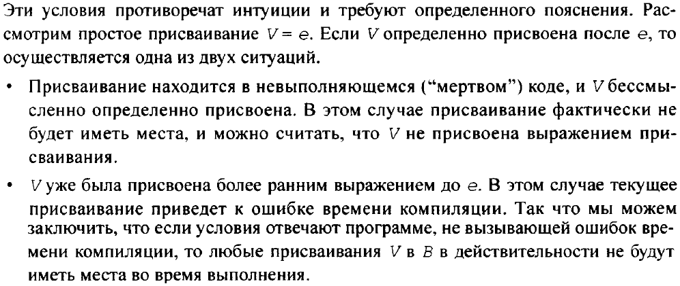
Блоки
Мы говорим, что V определенно неприсвоена везде в блоке В тогда и только тогда,когда:
• V определенно неприсвоена до В
• V определенно присвоена после е в каждом выражении присваивания V= е, V+= е, V-= е, V*= е, V/= е, V%= е, V«= е, V»= е, V»>= е, V&= е, V | = е и V ^= е, встречающегося в В.
• V определенно присвоена до каждого выражения + + V; —V, V++ и V--, встречающегося в В.

Slide 29
Инструкции объявления локального класса
• V [не]присвоена после инструкции объявления локального класса тогда и только тогда, когда V [не]присвоена до инструкции объявления локального класса.

Slide 30
Инструкции объявления локальных переменных
• V [не]присвоена после инструкции объявления локальной переменной , которая не содержит инициализаторов переменных, тогда и только тогда, когда V [не]присвоена до инструкции объявления локальной переменной.
• V определенно присвоена после инструкции объявления локальной переменной, которая содержит как минимум один инициализатор переменной, тогда и только тогда, когда либо V определенно присвоена после последнего инициализатора переменной в инструкции объявления локальной переменной, либо последний инициализатор переменной в объявлении находится в деклараторе, объявляющем V.
• У определенно неприсвоена после инструкции объявления локальной переменной, которая содержит как минимум один инициализатор, тогда и только тогда, когда V определенно неприсвоена после последнего инициализатора переменной в инструкции объявления локальной переменной, а последний инициализатор переменной в объявлении не находится в деклараторе, который объявляет V.

Slide 31
Инструкции объявления локальных переменных
• V [не]присвоена до первого инициализатора переменной в инструкции объявления локальной переменной тогда и только тогда, когда V [не]присвоена до инструкции объявления локальной переменной.
• V определенно присвоена до любого инициализатора переменной е, отличного от первого, в инструкции объявления локальной переменной тогда и только тогда, когда либо V определенно присвоена после инициализатора переменной слева от е или выражение инициализатора слева от е находится в деклараторе, объявляющем V.
• V определенно неприсвоена до любого инициализатора переменной е, отличного от первого в инструкции объявления локальной переменной тогда и только тогда, когда V определенно неприсвоена после инициализатора переменной слева от е и выражение инициализатора слева от е не находится в деклараторе, который объявляет V.

Slide 32
Помеченные инструкции
• V [не]присвоена после помеченной инструкции L: S (где L — метка) тогда и только тогда, когда V [не]присвоена после S и V [не]присвоена до каждой инструкции break которая может осуществлять выход из помеченной инструкции L: S.
• V [не]присвоена до S тогда и только тогда, когда V [не]присвоена до L: S.

Slide 33
Инструкции выражений
• V [не]присвоена после инструкции выражения е; тогда и только тогда, когда она [не] присвоена после е.
• V[не]присвоена до е тогда и только тогда, когда она [не]присвоена до е;.

Slide 34
Инструкции if
К инструкции if (е) S применимы следующие правила.
• V [не]присвоена после if (е) S тогда и только тогда, когда V [не]присвоена после S и V [не]присвоена после е при значении false.
• V [не]присвоена до е тогда и только тогда, когда V[не]присвоена до if (е) S.
• V [не]присвоена до S тогда и только тогда, когда V [не]присвоена после е при значении true.
К инструкции if (е) S else T применимы следующие правила.
• V [не]присвоена после if (е) Selse Т тогда и только тогда, когда V [не]присвоена после S и V [не]присвоена после Т.
• V [не]присвоена до е тогда и только тогда, когда V [не] присвоена до if (е) Selse T.
• V [не]присвоена до S тогда и только тогда, когда V [не]присвоена после е при значении true.
• V [не]присвоена до Т тогда и только тогда, когда V [не]присвоена после е при значении false.

Slide 35
Инструкции assert
Приведенные далее правила применимы как к инструкции assert е1, так и к инструкции assert е1: е2.
• V [не]присвоена до е1 тогда и только тогда, когда V [не]присвоена до инструкции assert.
• V определенно присвоена после инструкции assert тогда и только тогда, когда V определенно присвоена до инструкции assert.
• V определенно неприсвоена после инструкции assert тогда и только тогда, когда V определенно неприсвоена до инструкции assert и V определенно неприсвоена после е1, при значении true.
Следующее правило применимо к инструкции assert е1: е2.
• V [не]присвоена до е2 тогда и только тогда, когда V [не]присвоена после е1 при значении false

Slide 36
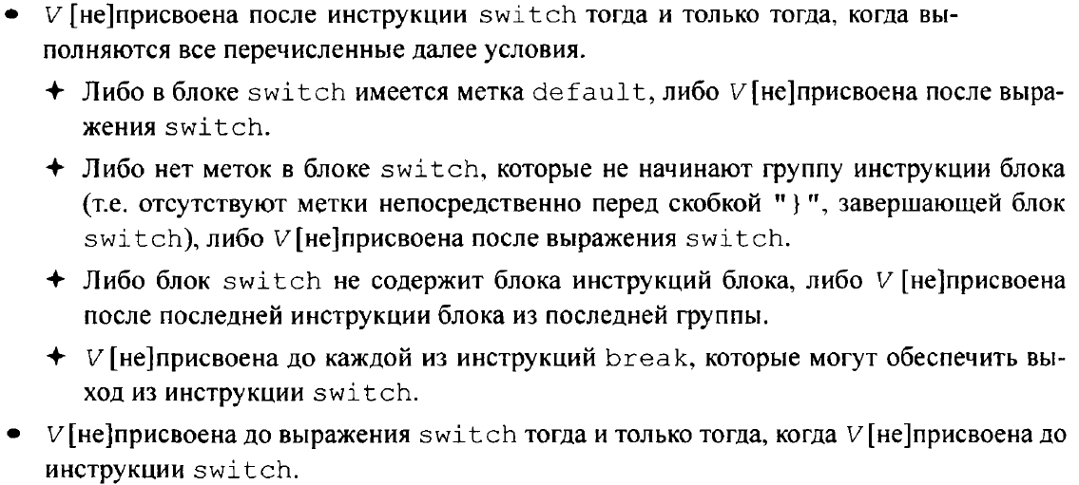
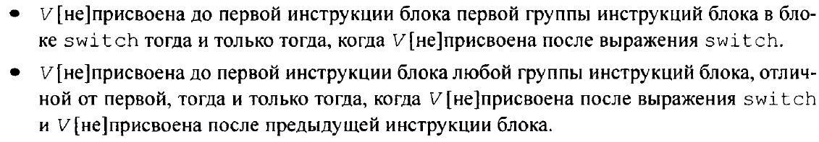
Инструкции switch

Slide 37
Инструкция while
• V [не]присвоена после while (е) S тогда и только тогда, когда V [не]присвоена после е при значении false и V [не]присвоена до каждой из инструкций break, для которых эта инструкция while является целевой.
• V определенно присвоена до е тогда и только тогда, когда V определенно присвоена до инструкции while.
• V определенно неприсвоена до е тогда и только тогда, когда выполняются все приведенные ниже условия. + V определенно неприсвоена до инструкции while. + В предположении, что V определенно неприсвоена до е, V определенно неприсвоена после S. + В предположении, что V определенно неприсвоена до е, V определенно неприсвоена до каждой из инструкций continue, для которых эта инструкция while является целевой.
• V [не]присвоена до S тогда и только тогда, когда V [не]присвоена после е при значении true.

Slide 38
Инструкция do
• V [не]присвоена после do S while (е) ; тогда и только тогда, когда V [не] присвоена после е при значении false и V [не]присвоена до каждой из инструкций break, для которых эта инструкция do является целевой.
• V определенно присвоена до S тогда и только тогда, когда Vопределенно присвоена до инструкции do.
• V определенно неприсвоена до S тогда и только тогда, когда выполняются все приведенные далее условия. + V определенно неприсвоена до инструкции do. + В предположении, что V определенно неприсвоена до S, V определенно неприсвоена после е при значении true.
• У[не]присвоена до е тогда и только тогда, когда V[не]присвоена после S и V [не]присвоена до каждой из инструкций continue, для которых эта инструкция do является целевой.

Slide 39
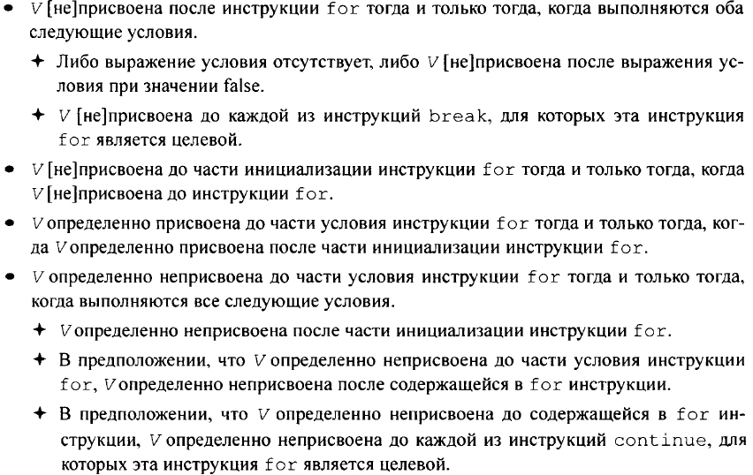
Инструкции for
Приведенные здесь правила относятся к базовой инструкции for. Поскольку расширенная инструкция for определяется трансляцией к базовой инструкции for, для нее не требуются никакие специальные правила.

Slide 40
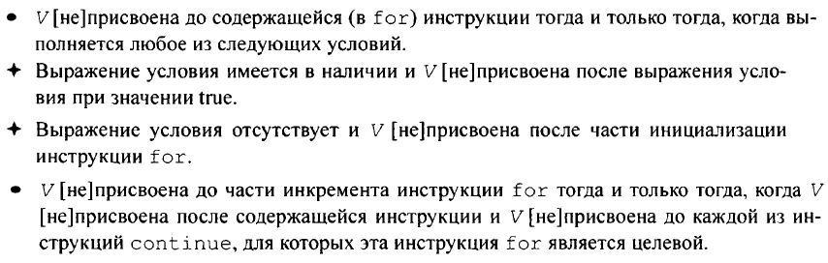
Инструкции for

Slide 41
Часть инициализации инструкции for
• Если часть инициализации инструкции for представляет собой инструкцию объявления локальной переменной, применимы правила из.
• В противном случае, если часть инициализации пуста, V [не]присвоена после части инициализации тогда и только тогда, когда V [не]присвоена до части инициализации.
• В противном случае применимы три правила. + V [не]присвоена после части инициализации тогда и только тогда, когда V [не]при- своена после последней инструкции выражения в части инициализации. + V [не]присвоена до первой инструкции выражения в части инициализации тогда и только тогда, когда V[не]присвоена до части инициализации. + V [не]присвоена до инструкции выражения S, отличной от первой, в части инициализации тогда и только тогда, когда V [не]присвоена после инструкции выражения, непосредственно предшествующей S.

Slide 42
Часть инкремента инструкции for
• Если часть инкремента инструкции for пуста, то V [не]присвоена после части инкремента тогда и только тогда, когда V [не]присвоена до части инкремента.
• В противном случае применимы три правила. + V [не]присвоена после части инкремента тогда и только тогда, когда V [не]присвоена после последней инструкции выражения в части инкремента. + V [не]присвоена до первой инструкции выражения в части инкремента тогда и только тогда, когда \/[не]присвоена до части инкремента. + V [не]присвоена до инструкции выражения S, отличной от первой, в части инкремента тогда и только тогда, когда V [не]присвоена после инструкции выражения, непосредственно предшествующей S.

Slide 43
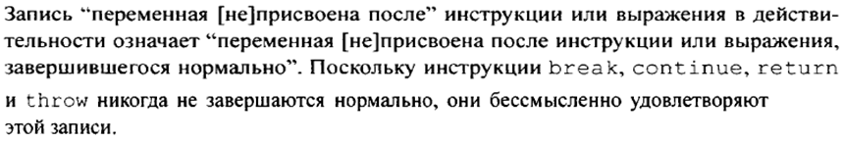
Инструкции break, continue, return и throw
• По соглашению мы говорим, что V [не]присвоена после любой инструкции break, continue, return или throw
• В инструкции return с выражением е или в инструкции throw с выражением е V [не]присвоена до е тогда и только тогда, когда V [не]присвоена до инструкции return или throw.

Slide 44
Инструкции synchronized
• V [не]присвоена после synchronized (е) S тогда и только тогда, когда V [не]присвоена после S.
• V [не]присвоена до е тогда и только тогда, когда V [не]присвоена до инструкции synchronized (е) S.
• V [не]присвоена до S тогда и только тогда, когда V [не]присвоена после е.

Slide 45
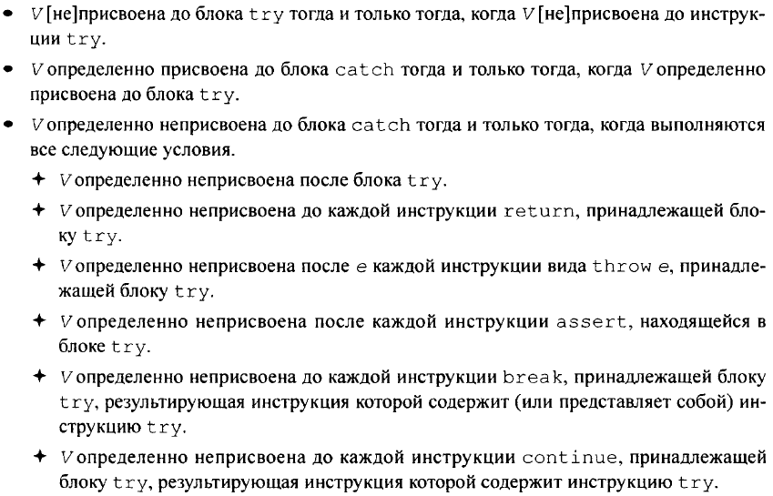
Инструкции try
Эти правила применимы к каждой инструкции try независимо от наличия унее блока finally.

Slide 46
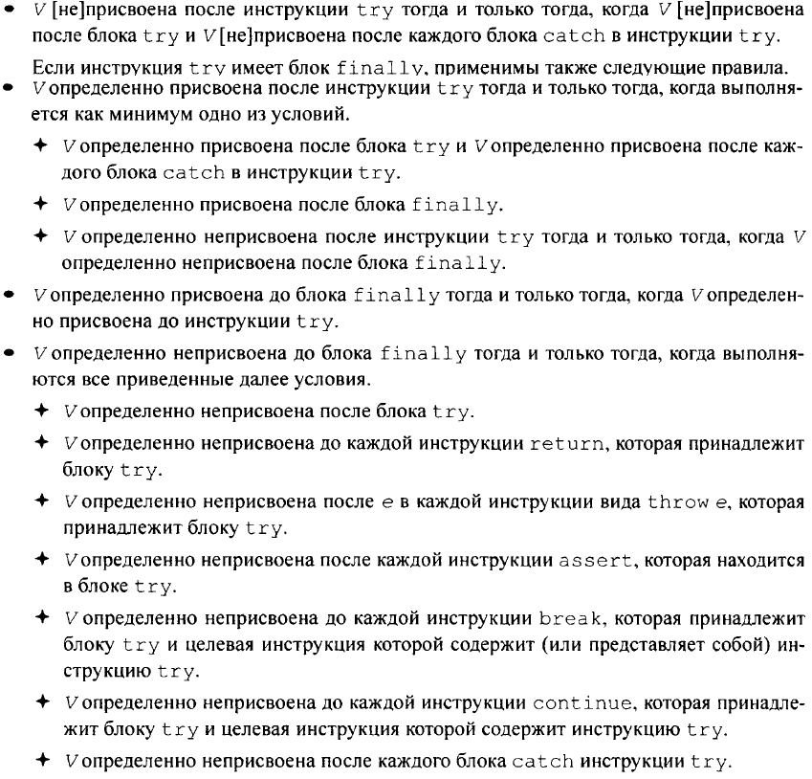
Инструкции try
Если инструкция try имеет блок finally, применимы также следующие правила.

Slide 47
Определенное присваивание и инициализаторы массива
• V [не]присвоена после пустого инициализатора массива тогда и только тогда, когда V [не]присвоена до пустого инициализатора массива.
• V [не]присвоена после непустого инициализатора массива тогда и только тогда, когда V [не]присвоена после инициализатора последней переменной в инициализаторе массива.
• V [не]присвоена до инициализатора первой переменной инициализатора массива тогда и только тогда, когда V [не]присвоена до инициализатора массива.
• V [не]присвоена до любого иного инициализатора е инициализатора массива тогда и только тогда, когда V [не]присвоена после инициализатора переменной слева от е в инициализаторе массива.

Slide 48

Определенное присваивание и константы перечислений
Правила, определяющие, когда переменная определенно присвоена или определенно неприсвоена до константы перечисления , приведены в §16.8.
• V определенно присвоена до объявления тела класса константы перечисления без аргументов, который объявлен в области видимости V, тогда и только тогда, когда V определенно присвоена до константы перечисления.
• V определенно присвоена до объявления тела класса константы перечисления с аргументами, который объявлен в области видимости V, тогда и только тогда, когда V oпределенно присвоена после последнего выражения аргумента константы перечисления. Статус определенного присваивания/неприсваивания любой конструкции в теле класса константы перечисления подчиняется обычным правилам для классов.
• V [не]присвоена до первого аргумента константы перечисления тогда и только тогда, когда она [не]присвоена до константы перечисления.
• V [не]присвоена до Y(аргумента константы перечисления, но не первого) тогда и только тогда, когда V [не]присвоена после аргумента слева от Y.

Slide 49
Определенное присваивание и анонимные классы
• V определенно присвоена до объявления анонимного класса, который объявлен в области видимости V тогда и только тогда, когда V определенно присвоена после выражения создания экземпляра класса, которое объявляет анонимный класс.

Slide 50
Определенное присваивание и типы-члены
Пусть С является классом и пусть V представляет собой пустое поле-член С, объявленное как final. Тогда
• V определенно присвоена (и, кроме того, не является определенно неприсвоенной) до объявления любого типа-члена С.
Пусть С представляет собой класс, объявленный в области видимости V. Тогда
• V определенно присвоена до объявления типа-члена С тогда и только тогда, когда V определенно присвоена до объявления С.

Slide 51
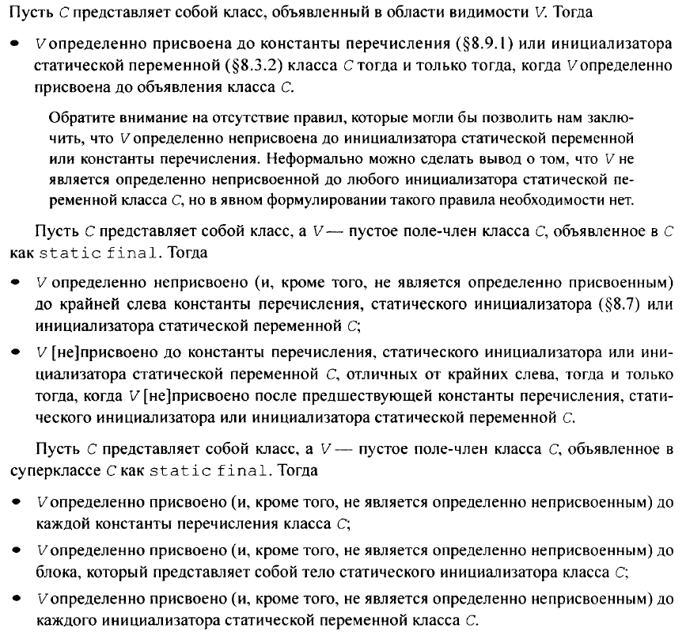
Определенное присваивание и статические инициализаторы

Slide 52
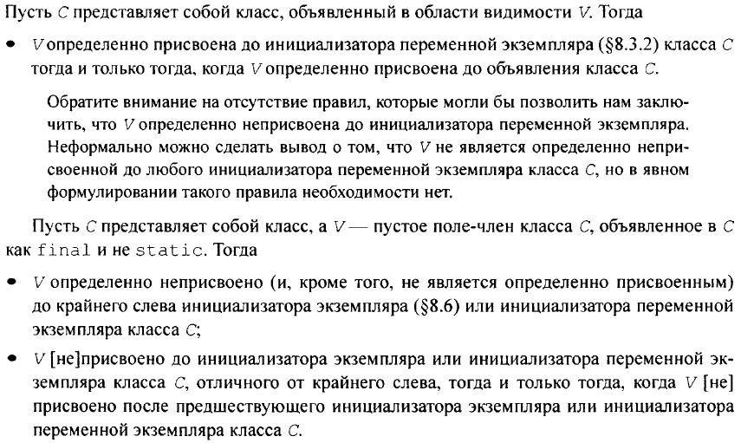
Определенное присваивание, конструкторы и инициализаторы экземпляров

Slide 53
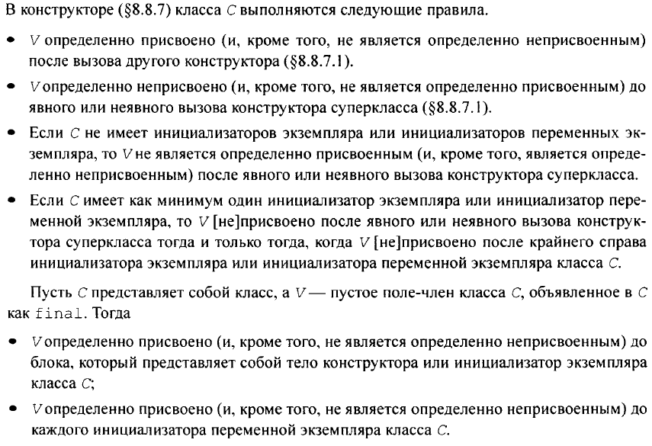
Определенное присваивание, конструкторы и инициализаторы экземпляров

Slide 54
Спасибо за внимание!

